Slide 1
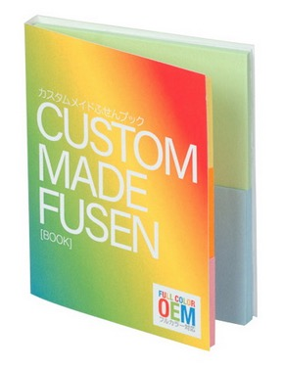
【提案書】
カスタムメイドミニブックふせん
特徴
見開きの両面に6色のサイズ違いふせんを纏めたセットです。カバーは全面、フルカラーのオリジナルプリントが可能。お写真やグラデーションデザインなども鮮明に表現できます。
納期
納期スペース
仕様
素 材：紙
サイズ：W61×H77×D6mm
付属品：約24枚×5種のふせん
包 装：PP袋入り
お見積
お見積りスペース

